Slide 1
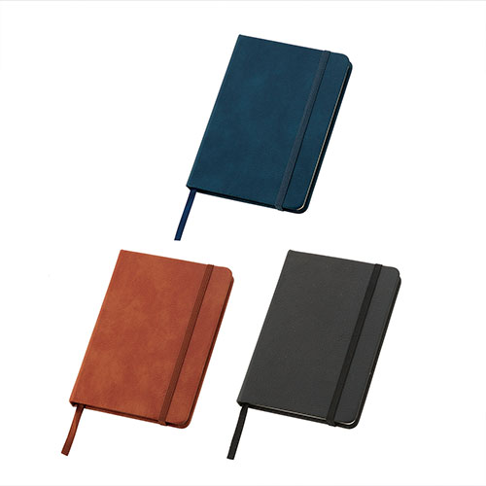
【提案書】
レザー調・ハードカバーノート(A5)
特徴
A5サイズの、レザー調のハードカバーが高級感あるノートです。カラーバリエーションはネイビー、ブラウン、ブラックの全3色展開。ノベルティ用や景品用などにおすすめです。
商品写
納期
納期スペース
仕様
カラー展開：ネイビー、ブラウン、ブラック
素材：ポリウレタン、紙
サイズ：約153×109×13mm
包装：ポリ袋入
備考：名入れ可能メモ約80枚
お見積
お見積りスペース

